Slide 1
Проект «СЕЛЬХОЗЭКОСЕРВИС»
Каменских Светлана
191-361

Slide 2

Цели
Разработка сайта для компании ООО«СЕЛЬХОЗЭКОСЕРВИС».

Slide 3
Задачи
Ознакомление с требованиями заказчика;
Анализ сайтов конкурентов;
Подбор контента для сайта;
Запись данных необходимых для сайта;
Изучить JavaScript, Photoshop;
Разработка макета для сайта;
Редактирование логотипа в векторном формате;
Верстка сайта;
Документирование и отчетность по проекту.

Slide 4
Этапы работы
Планирование работы над проектом;
Создание прототипа;
Разработка дизайна;
Вёрстка;
Доработка сайта;
Публикация.

Slide 5
Использованные ресурсы
HTML + CSS
JavaScript
PhotoShop

Slide 6

Результат
Создана облачная платформа для управления и контроля за проектом на Trello;
Создан удаленный репозиторий на GitHub для работы с проектом;
Разработан дизайн для сайта;
Создан сайт для компании «СЕЛЬХОЗЭКОСЕРВИС»;
Создан сайт о проекте.

Slide 7
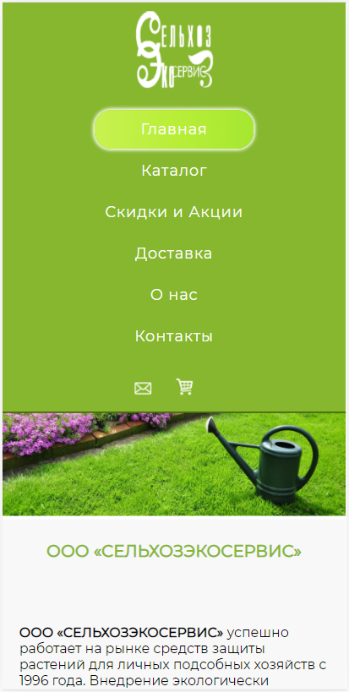
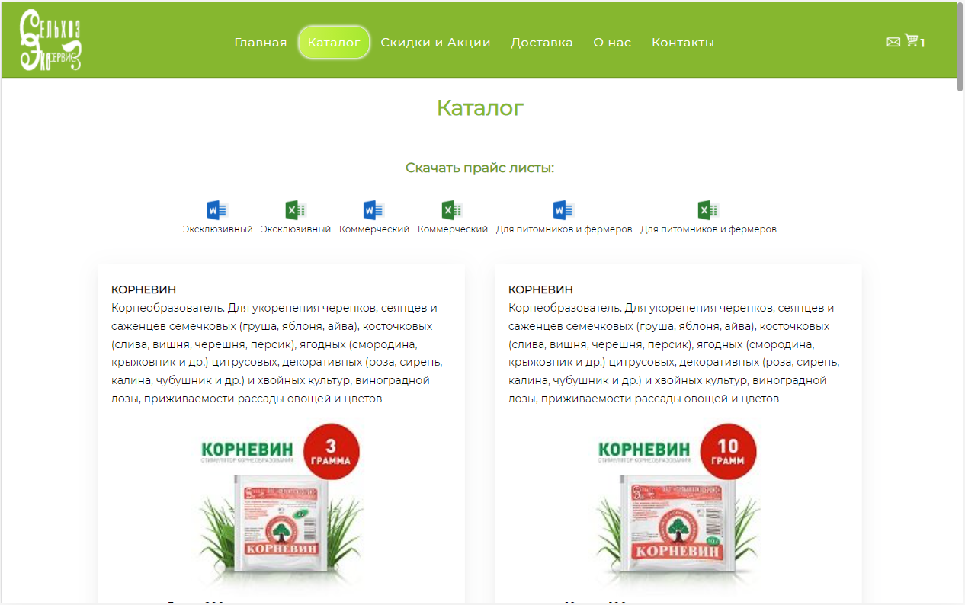
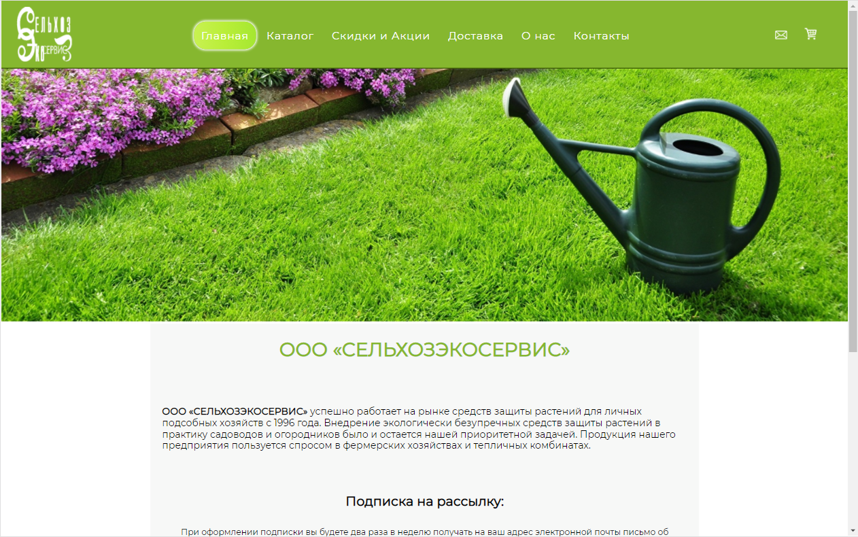
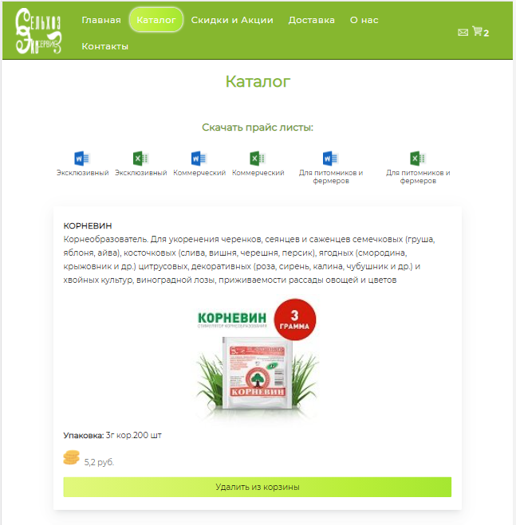
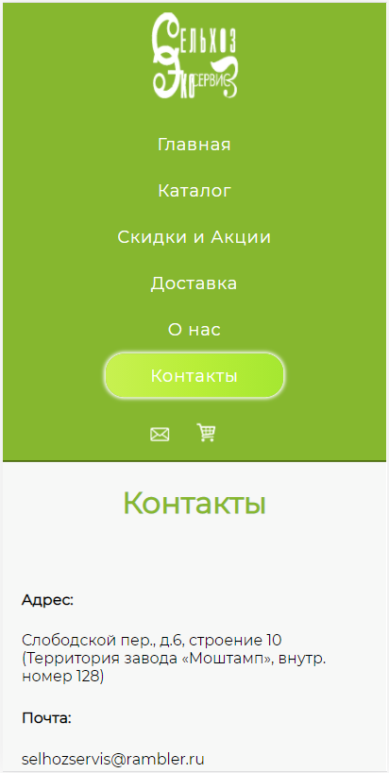
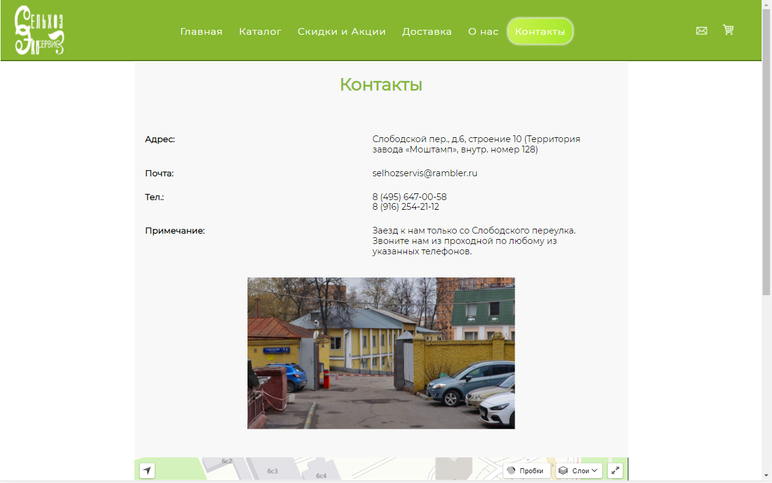
Результат

Slide 8
Затраченное время

Slide 9
Спасибо за внимание!
Каменских Светлана
191-361

